Slide 1
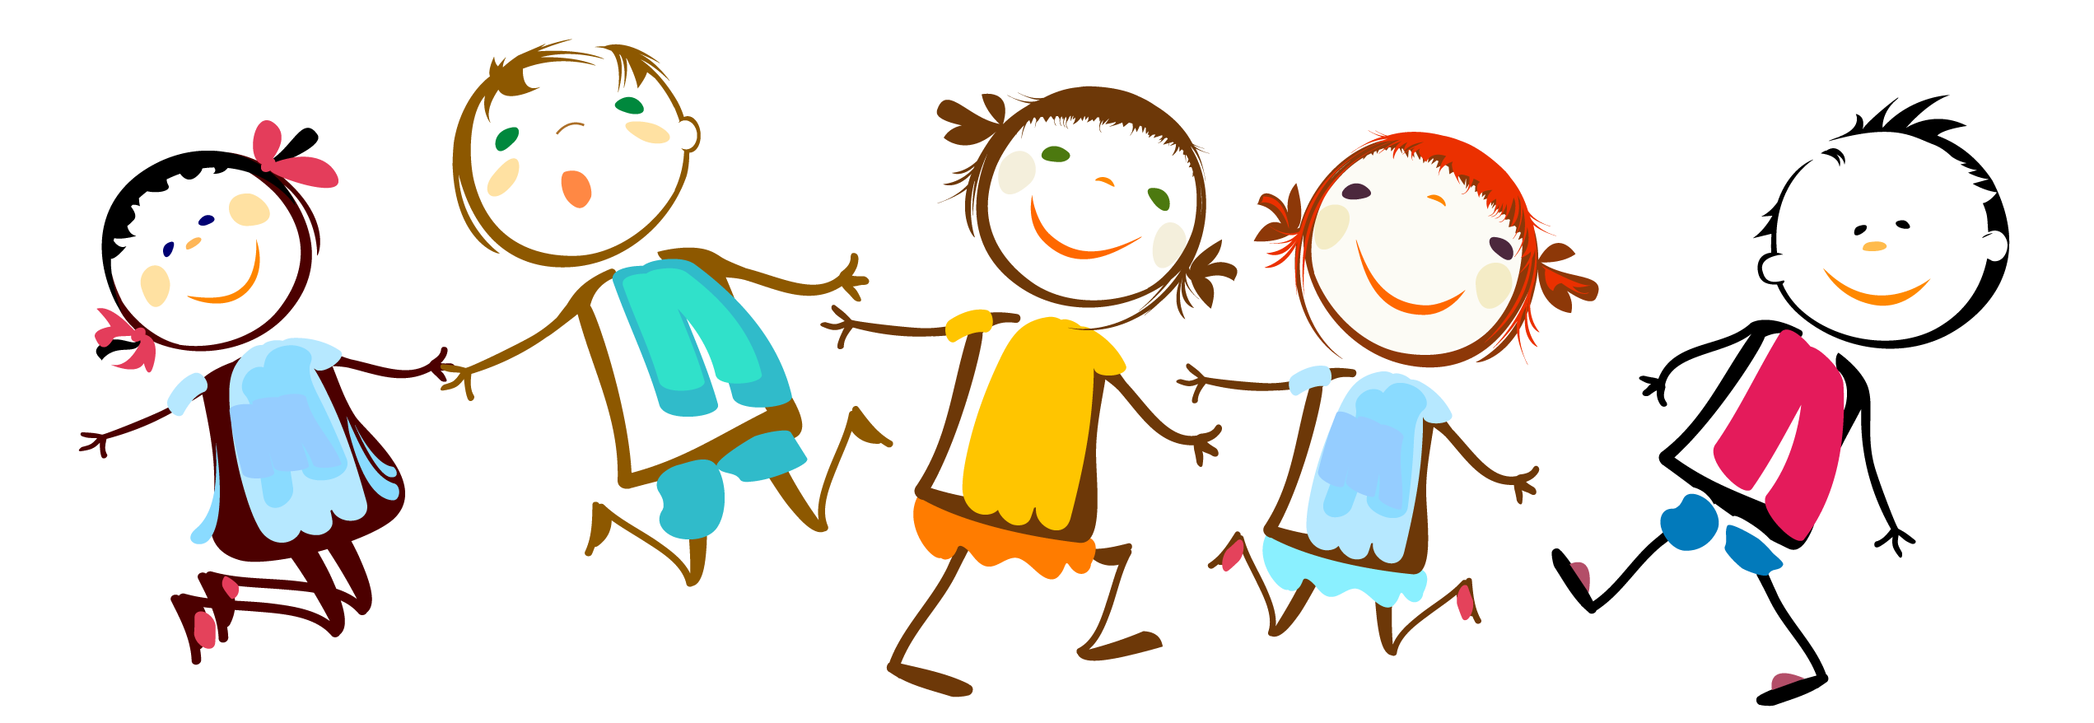
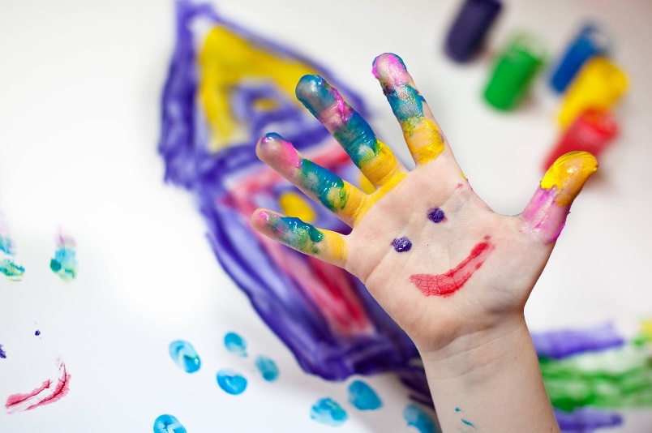
«НЕТРАДИЦИОННЫЕ ТЕХНИКИ РИСОВАНИЯ
И ИХ РОЛЬ В РАЗВИТИИ РЕЧИ ДЕТЕЙ РАННЕГО ВОЗРАСТА»
Старший воспитатель: Корепанова Разиля Газизулловна
МБДОУ № 173

Slide 2
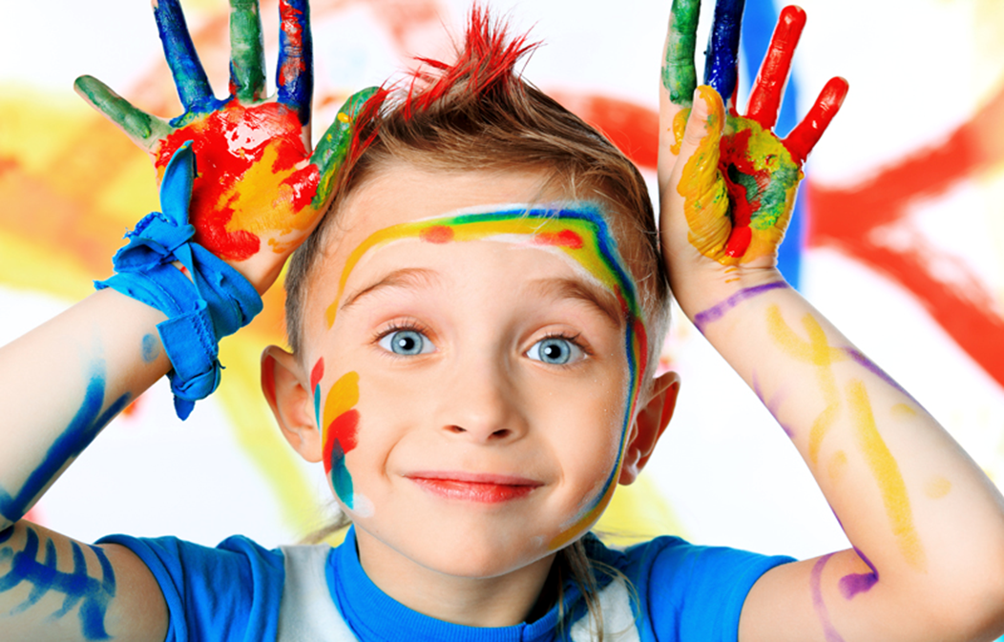
«Ум ребенка – на кончиках его пальцев».
В. И.Сухомлинский.

Slide 3
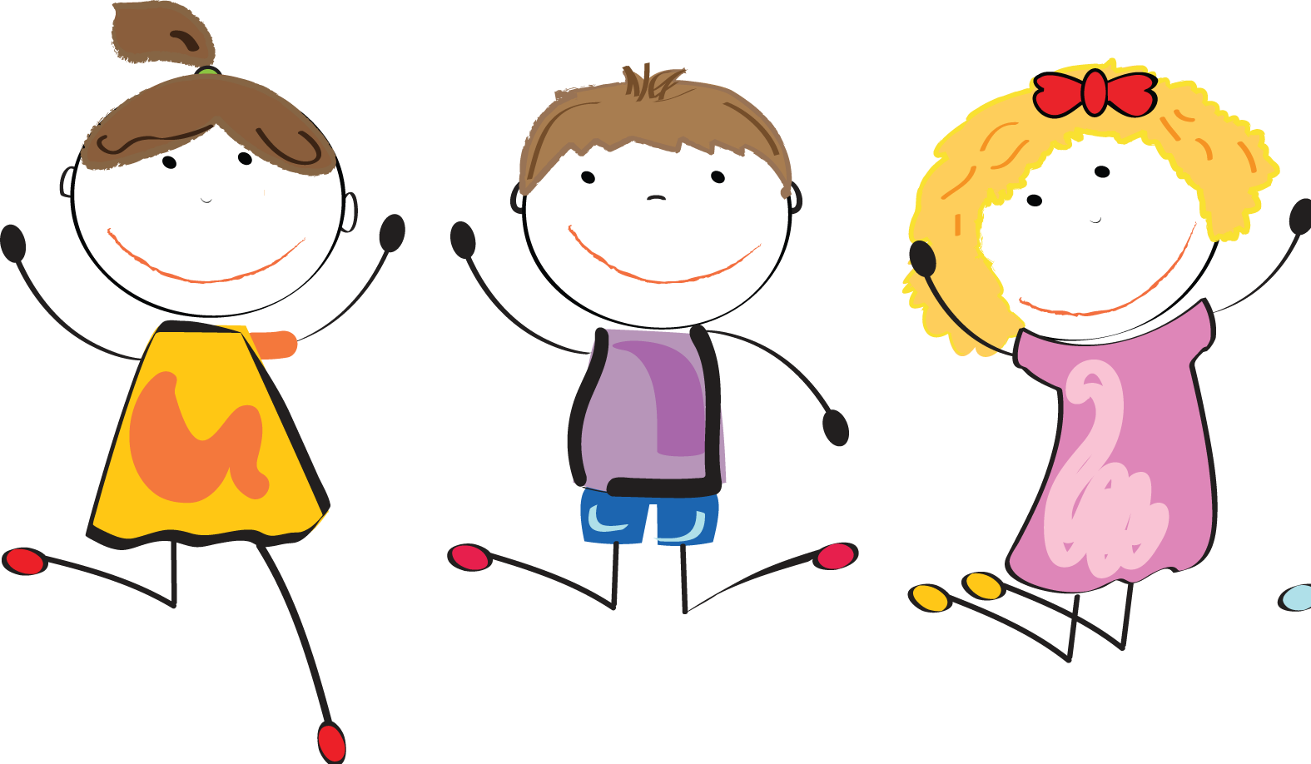
Актуальность.
Использование детьми нетрадиционных техник рисования актуально и значимо в практическом и теоретическом отношении.
Многим известно о важности развития мелкой моторики и координации движений пальцев рук. Известный исследователь детской речи М. М. Кольцова отмечала, что кисть руки надо рассматривать как орган речи. Если развитие движений пальцев рук соответствует возрасту, то и речевое развитие находится
в пределах нормы.
Практика показала, что включение в работу с детьми нетрадиционных техник рисования даёт им возможность попробовать разнообразные способы передачи изображения, обогащает знания детей о предметах, материалах, тем самым обогащая словарь.

Slide 4
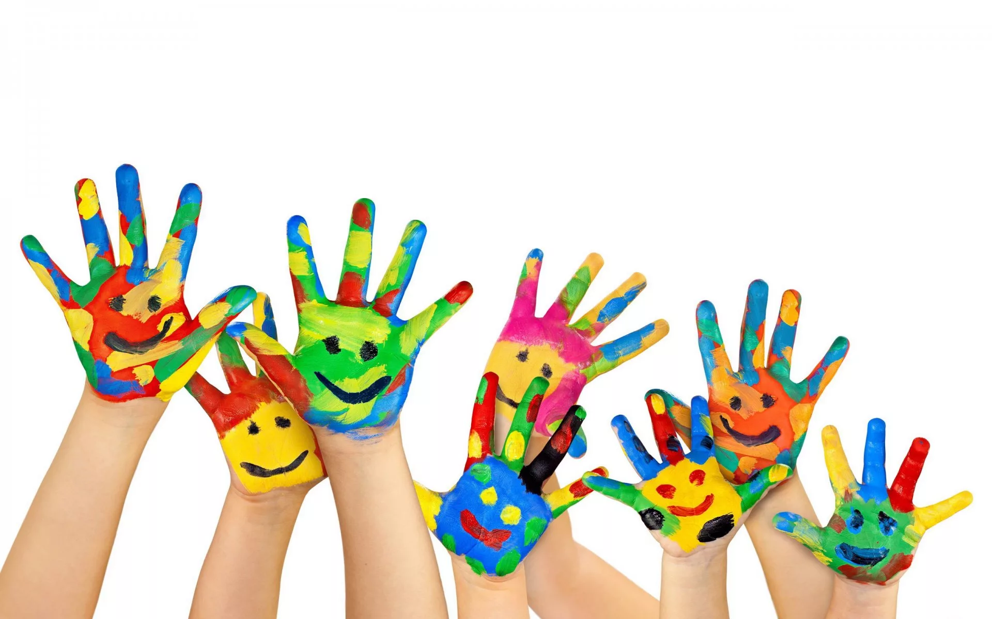
Чем раньше начать работу по развитию мелкой моторики рук, тем более вероятен успех в развитии речи ребенка.

Slide 5
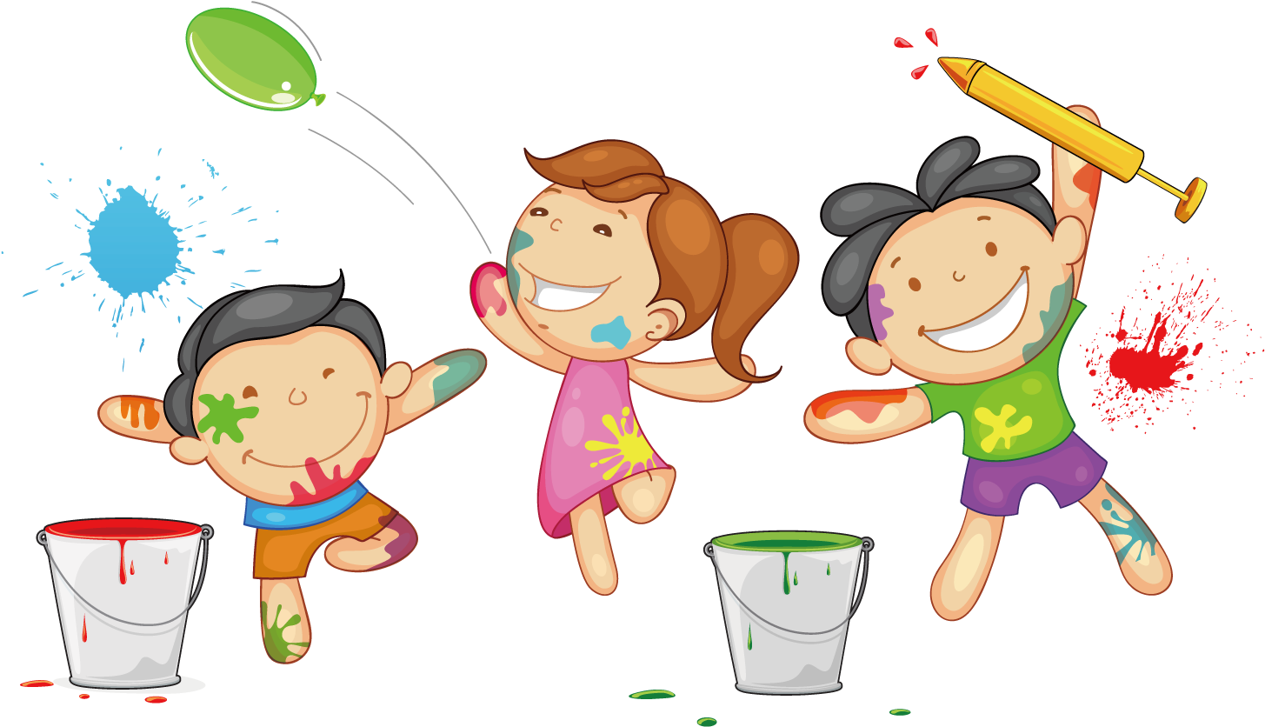
В процессе продуктивной деятельности осуществляется тесная связь слова с действием. Следует отметить, что действия детей, сопровождаемые речью, в процессе рисования становятся более совершенными, осмысленными, целенаправленными, регулируемыми и ритмичными.

Slide 6
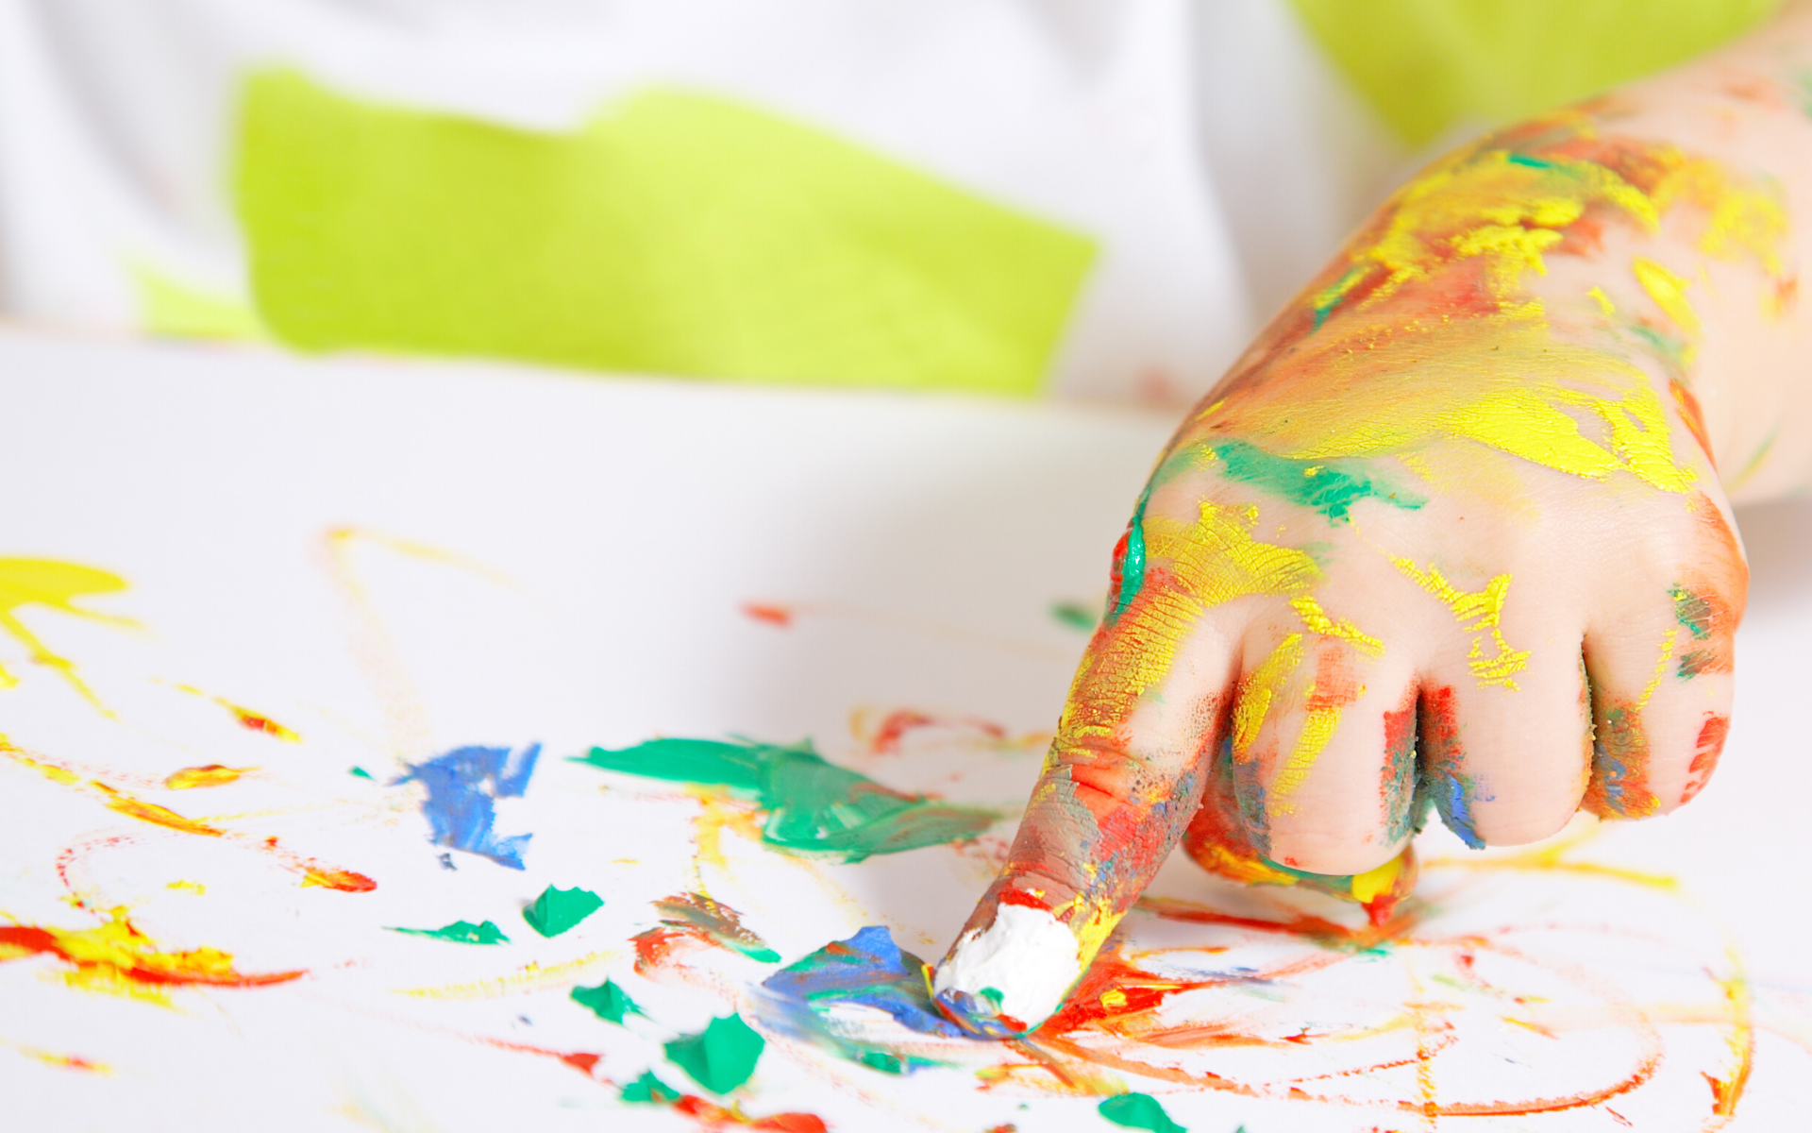
Каждое изобразительное упражнение сопровождается разговором — вопросами, объяснениями, описаниями. Таким образом, ребенок не только развивает мелкую моторику, но и пополняет словарный запас.

Slide 7
Результат изобразительной деятельности не может быть плохим или хорошим, работа каждого ребёнка индивидуальна, неповторима.
Создавая ситуацию успеха для каждого ребёнка, мы корректируем его эмоционально-волевую сферу, что положительно оказывает влияние на динамику речевого развития.

Slide 8
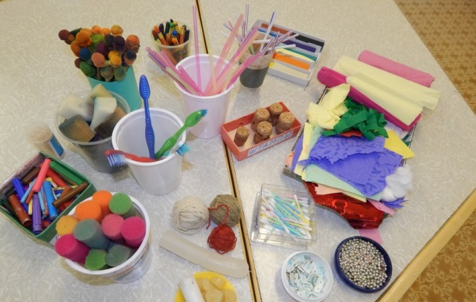
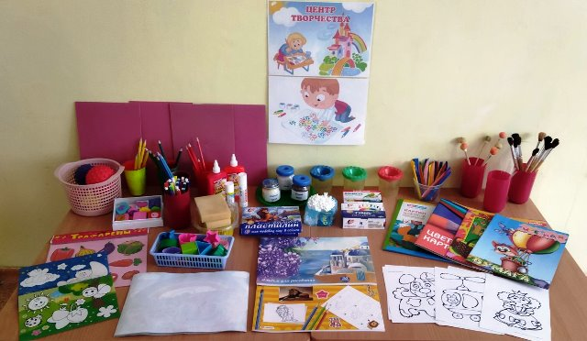
Важную роль в развитии ребёнка играет развивающая среда.

Slide 9
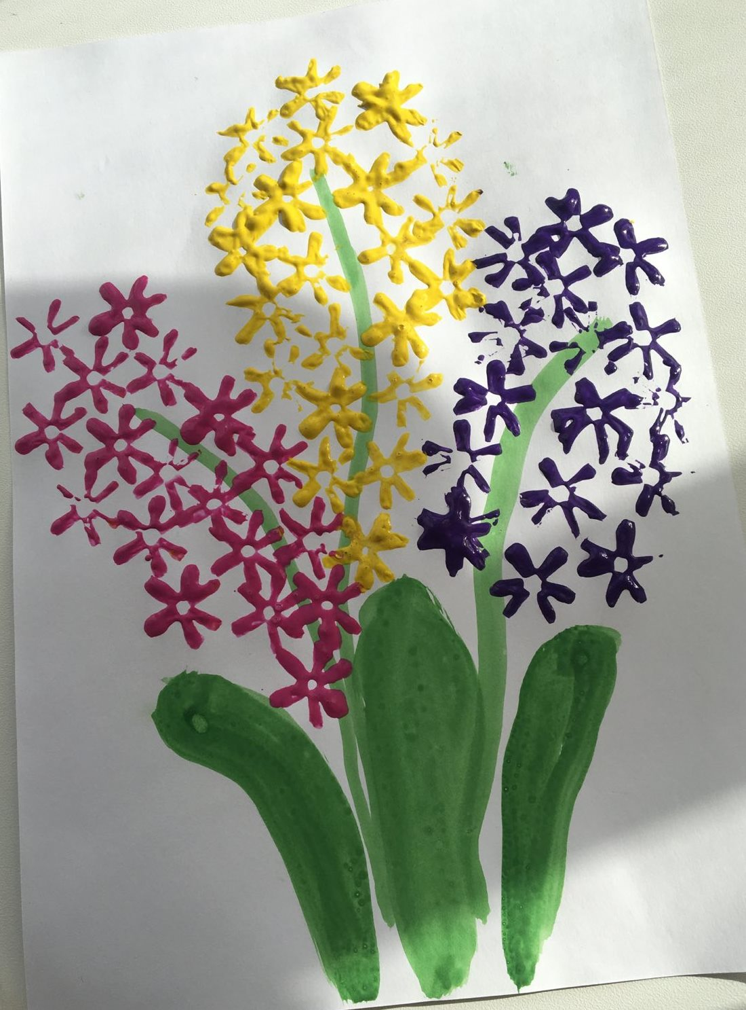
Рисование нетрадиционными способами, увлекательная, завораживающая деятельность, которая удивляет и восхищает детей. Существует много техник нетрадиционного рисования, их необычность состоит в том, что они позволяют детям быстро достичь желаемого результата. Например, какому ребёнку будет интересно рисовать пальчиками, делать рисунок собственной ладошкой, ставить на бумаге кляксы и получать забавный рисунок. Ребёнок любит быстро достигать результата
в своей работе.

Slide 10
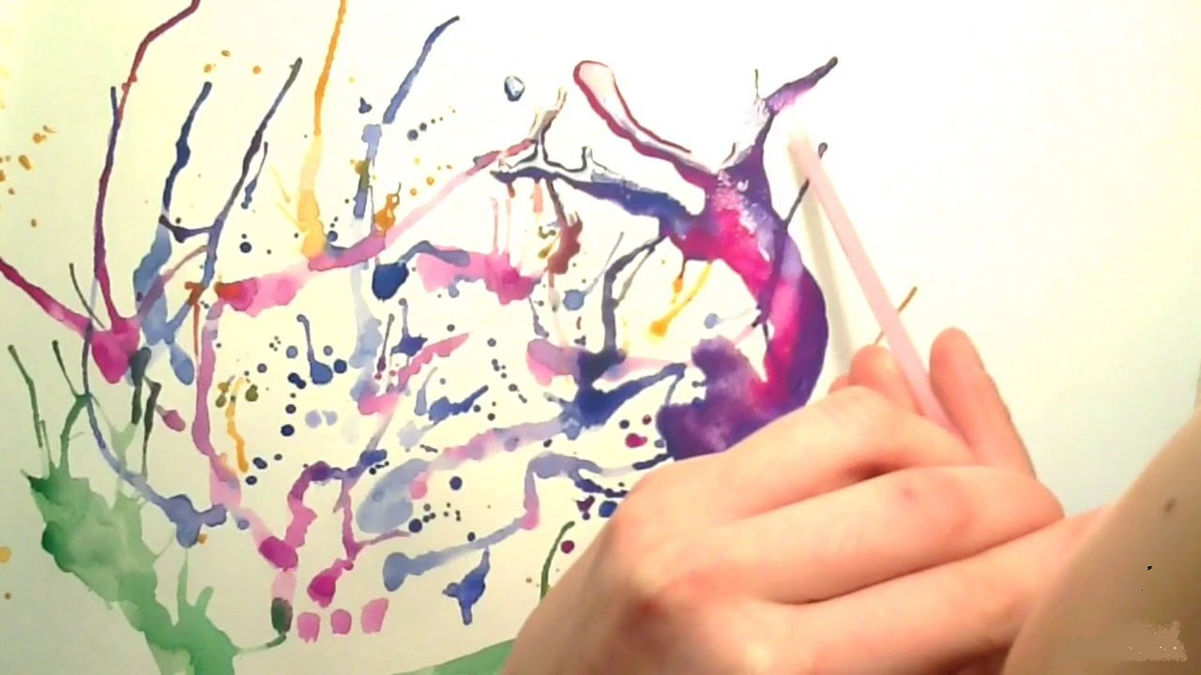
С нашими ребятами мы используем такие техники, как:
- оттиск (пробкой, поролоном, печатками из картофеля, ластика, листьями и др.);
- кляксография с трубочкой;
- набрызг, тычок (жесткой полусухой кистью);
акварельные мелки,
- рисование по мокрому;
- рисование разноцветной пеной, мятой бумагой;
- рисование с использованием различной основы (бумага, манка)
- рисование пальчиками;
рисование ладошкой;
- рисование с помощью шариков орбиз, пупырчатой пленкой, воздушным шаром и др.

Slide 11
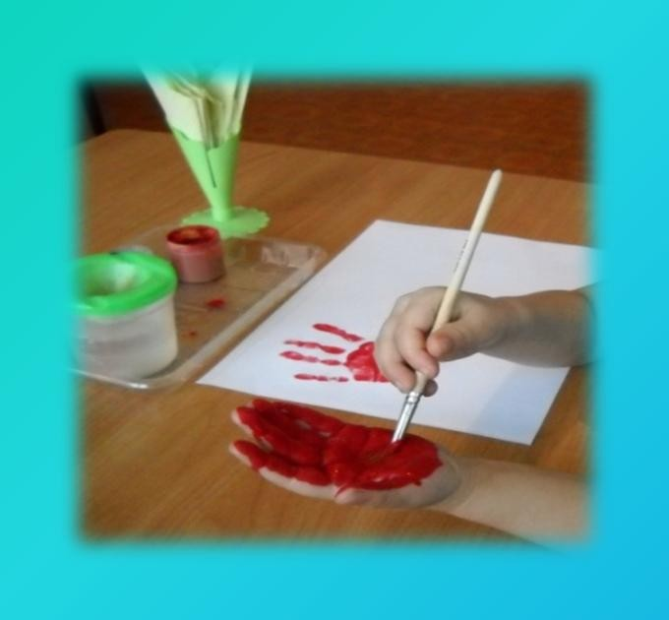
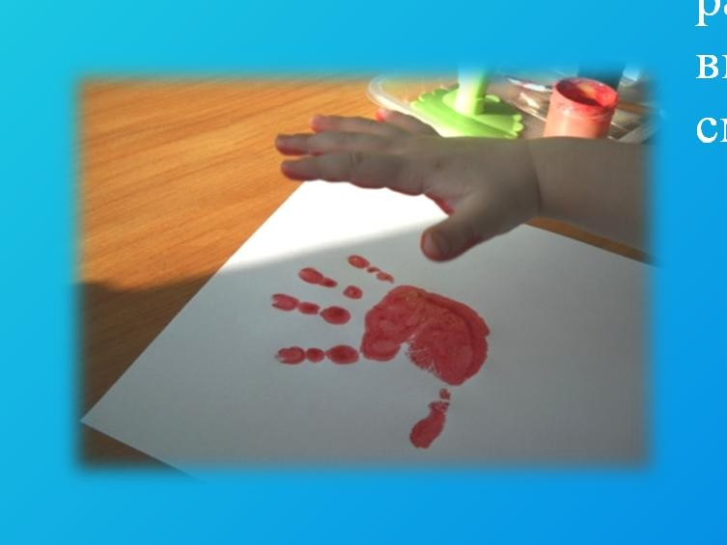
Рисование ладошкой

Slide 12
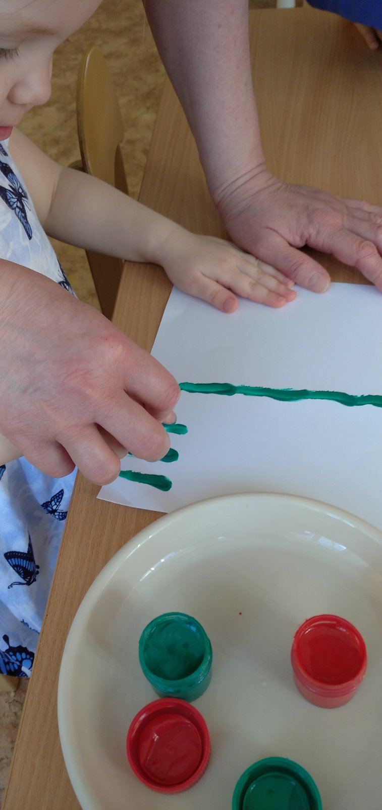
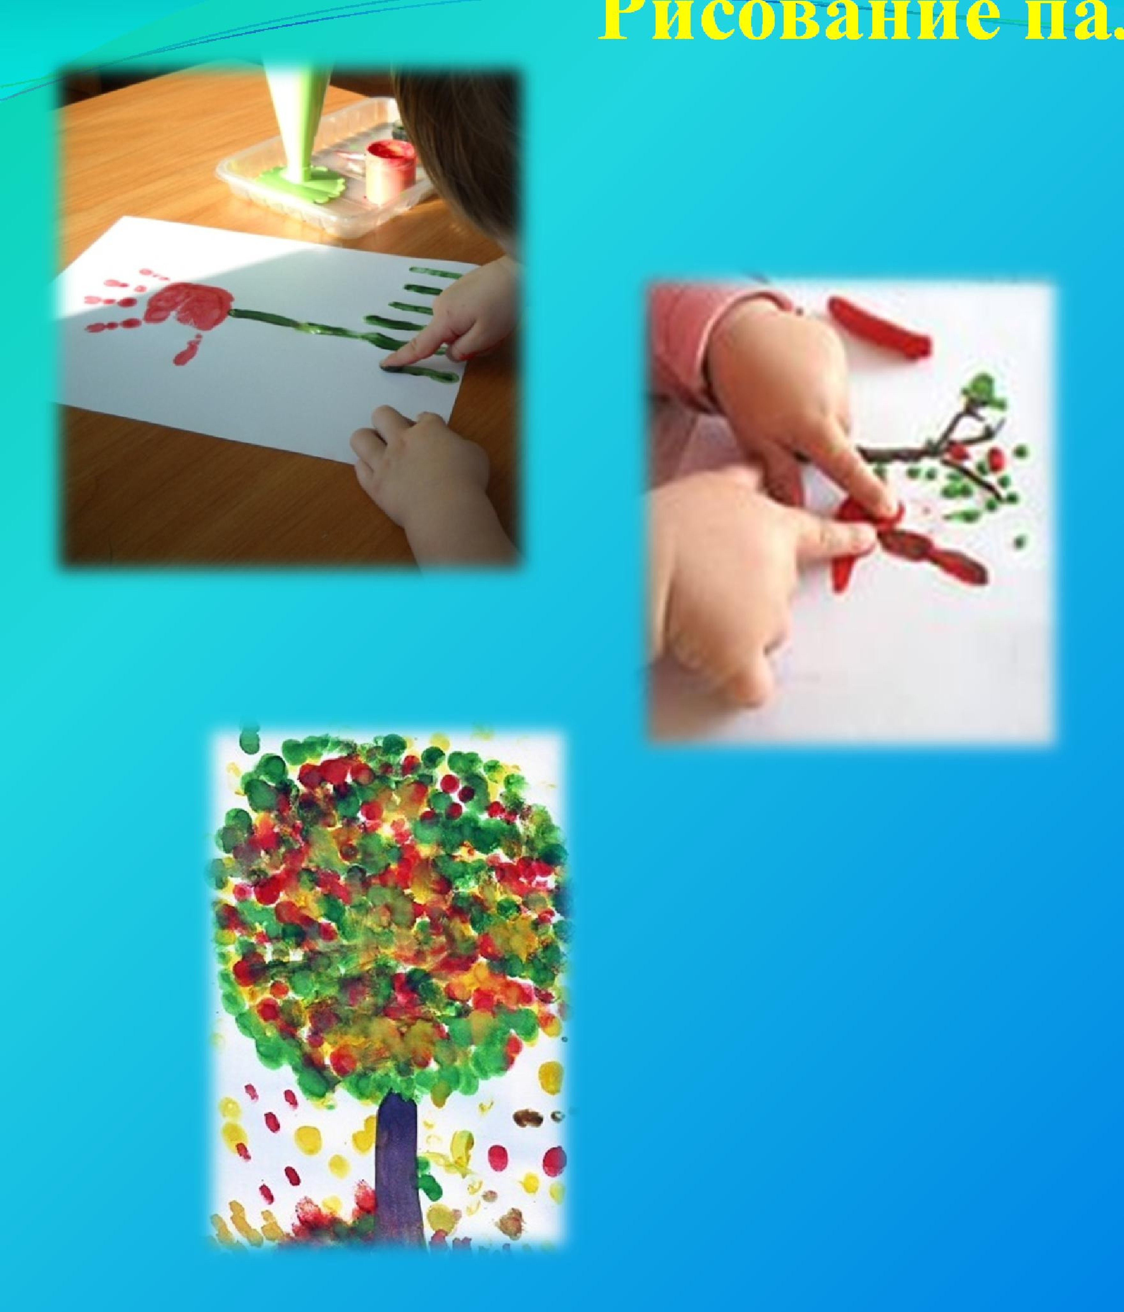
Рисование пальчиками

Slide 13
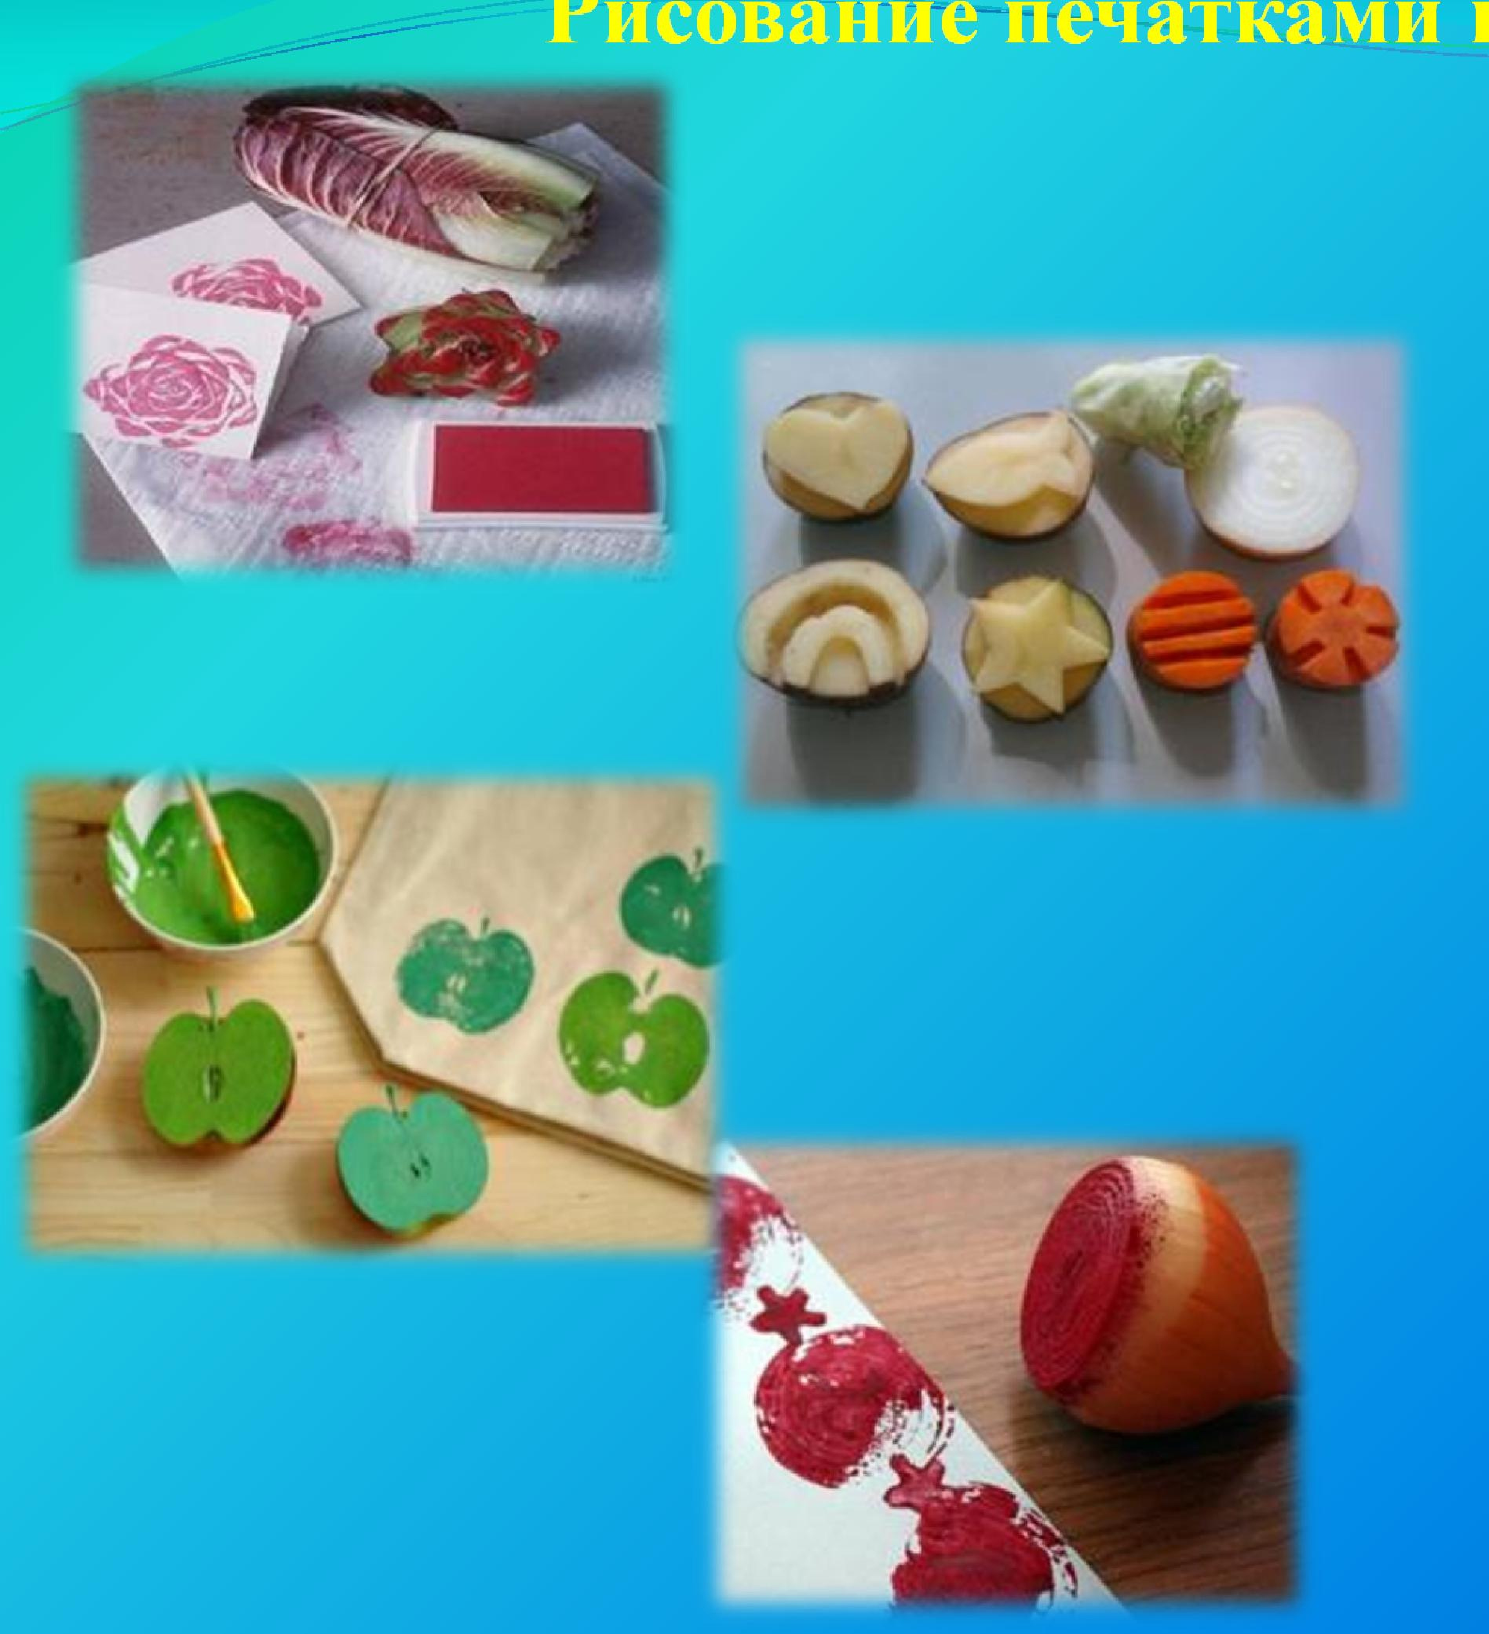
Рисование печатками из овощей

Slide 14
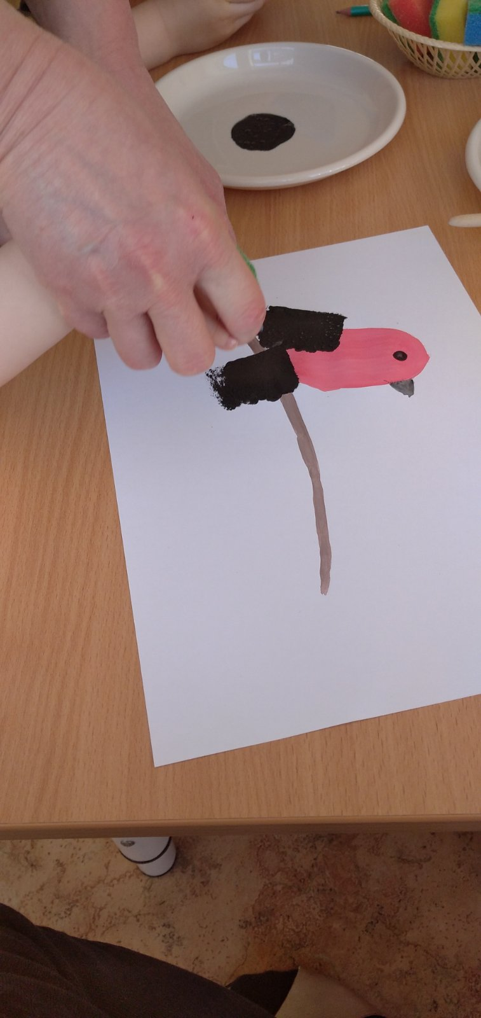
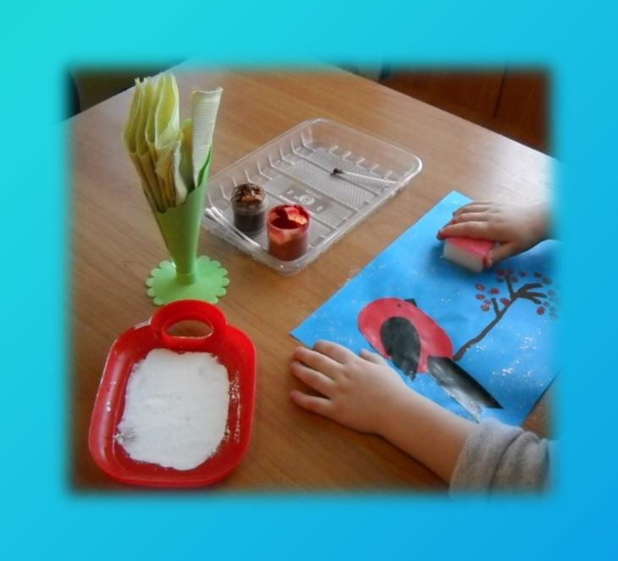
Оттиск поролоновыми штампами

Slide 15
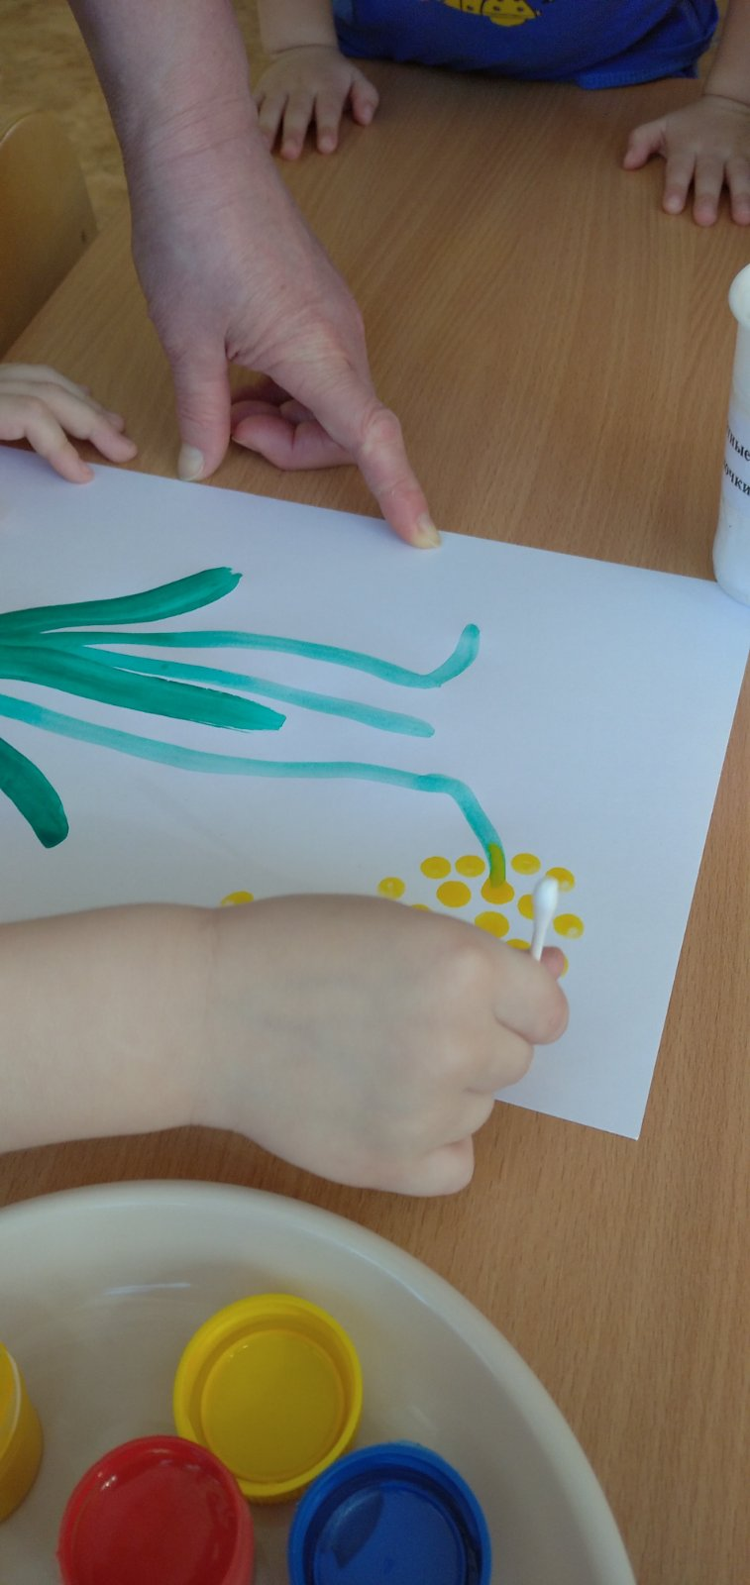
Рисование ватной палочкой

Slide 16
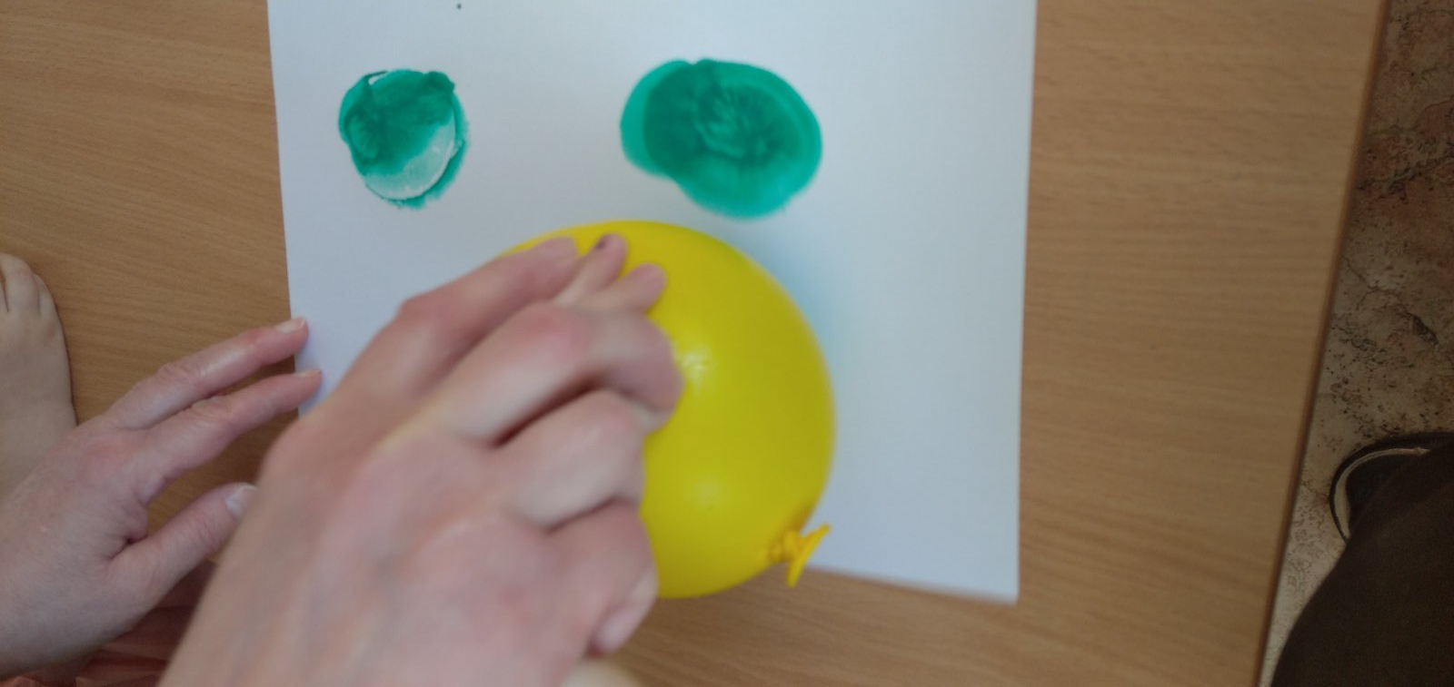
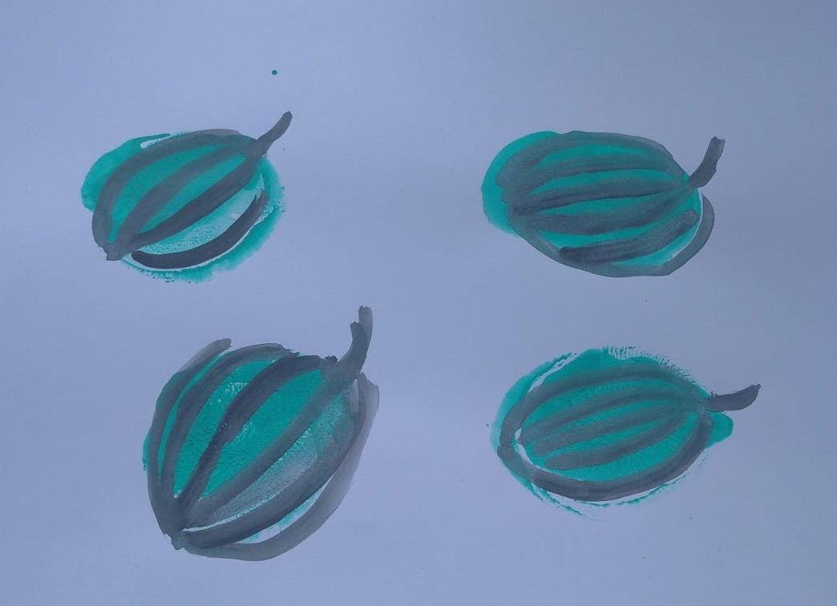
Оттиск мятой бумагой, воздушным шариком

Slide 17
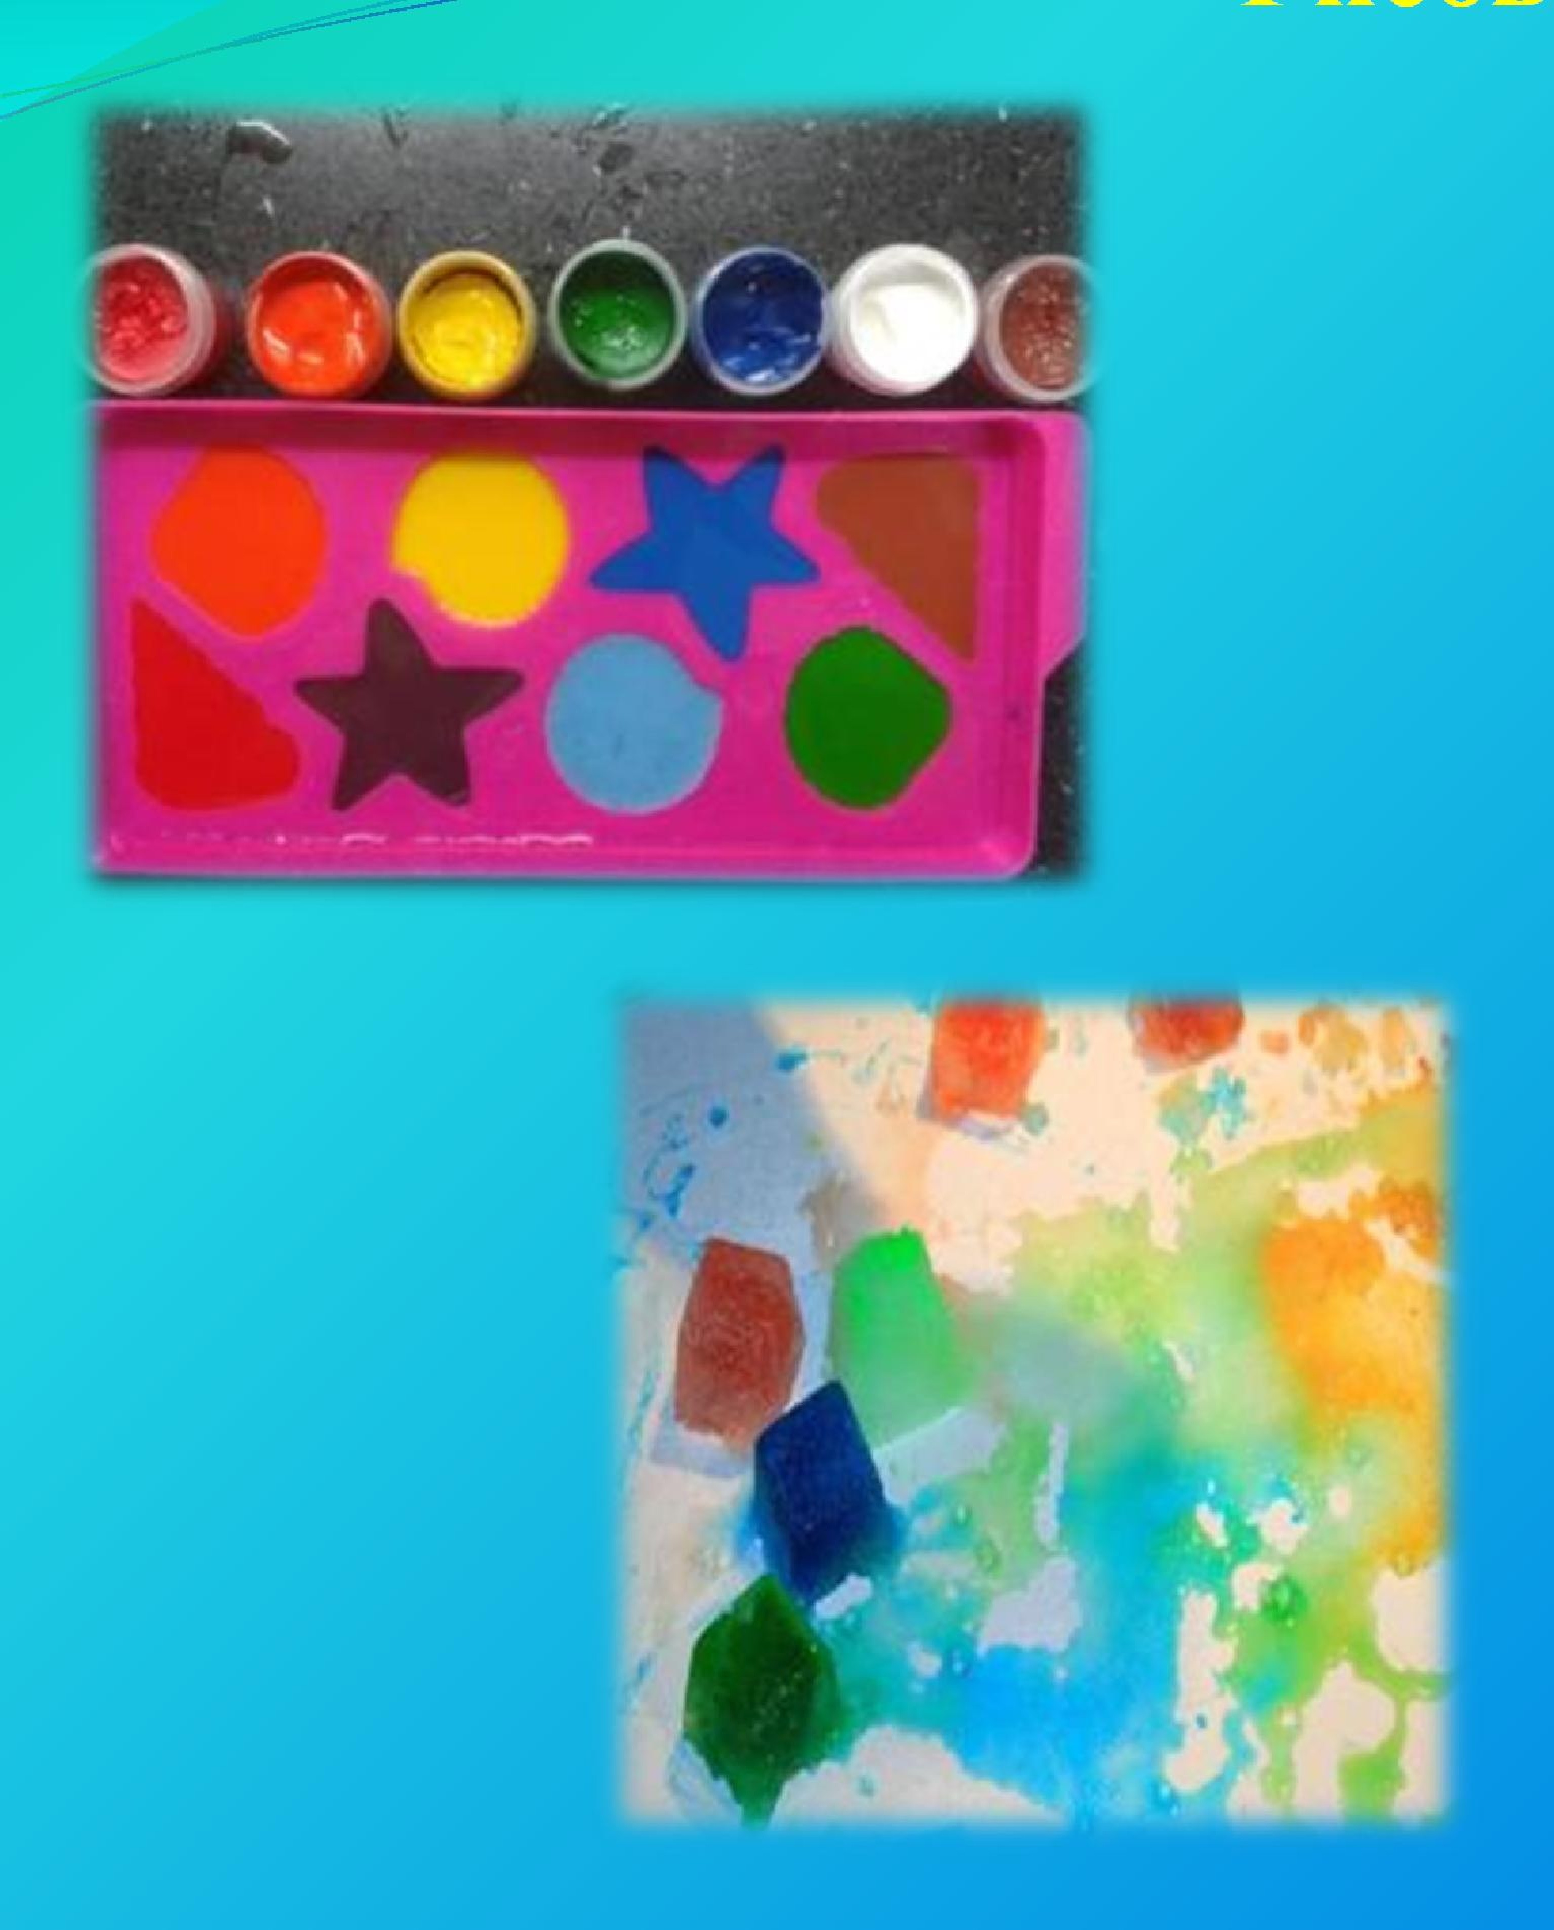
Рисование кубиками льда

Slide 18
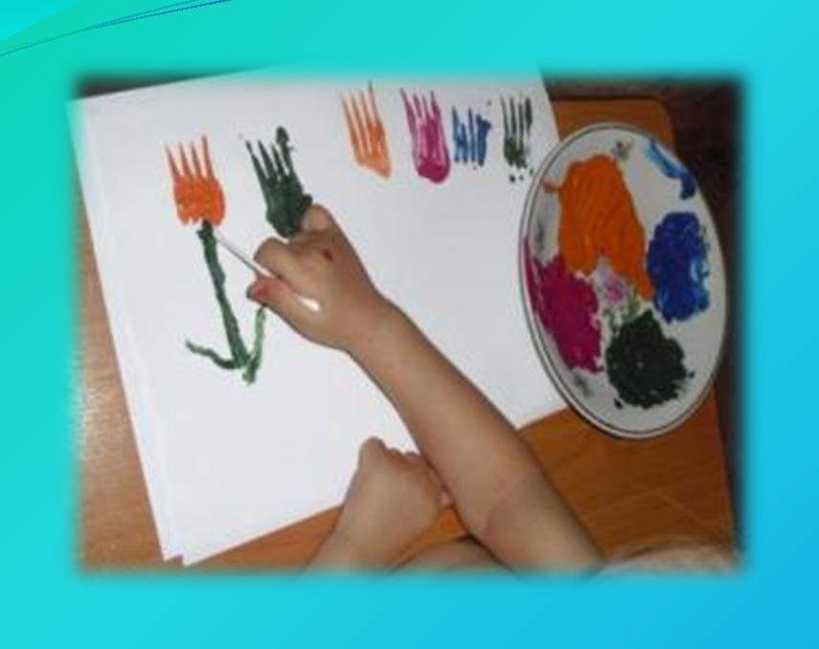
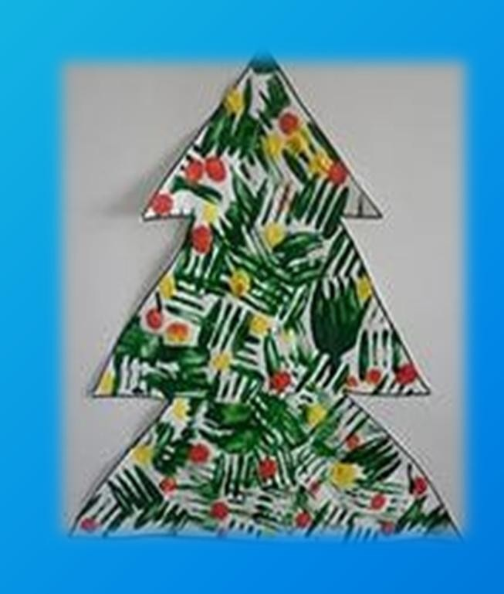
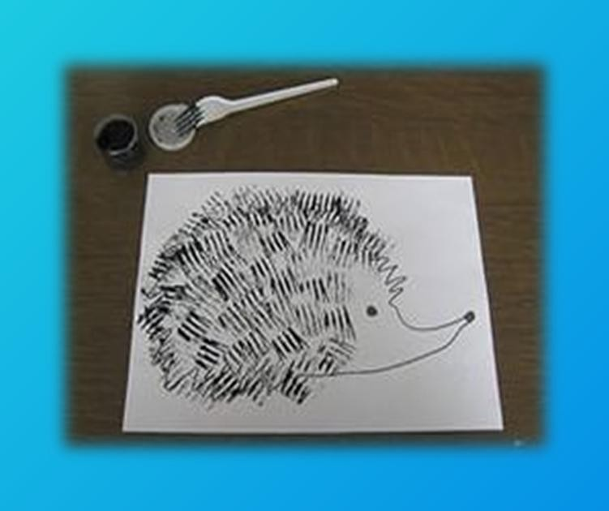
Рисование вилкой

Slide 19
Рисование на воде с крахмалом

Slide 20
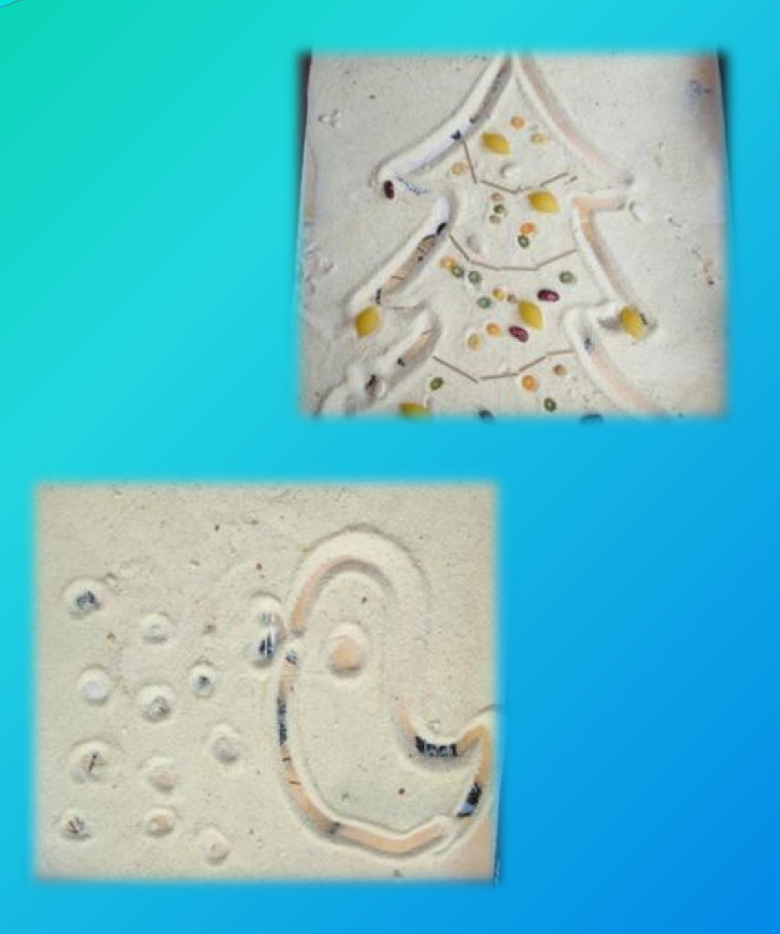
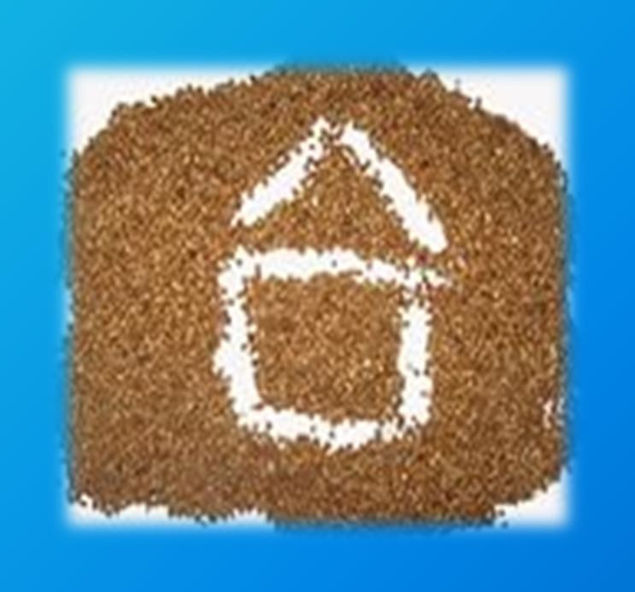
Рисование на крупах

Slide 21
Рисование ластиком

Slide 22
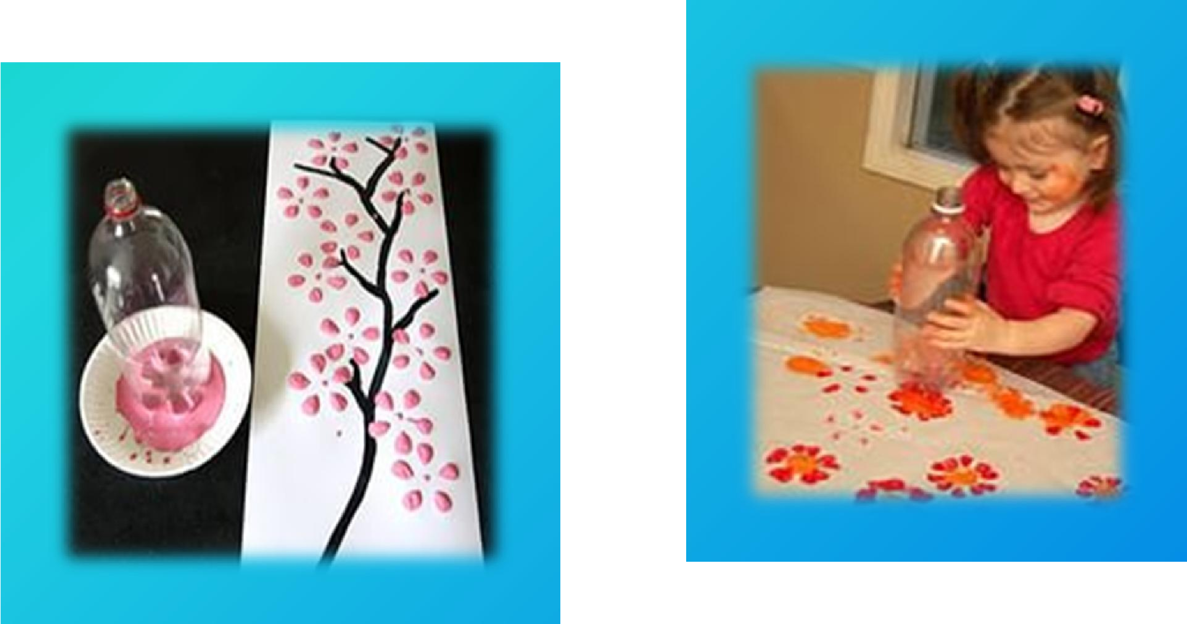
Рисование пластиковой бутылкой

Slide 23
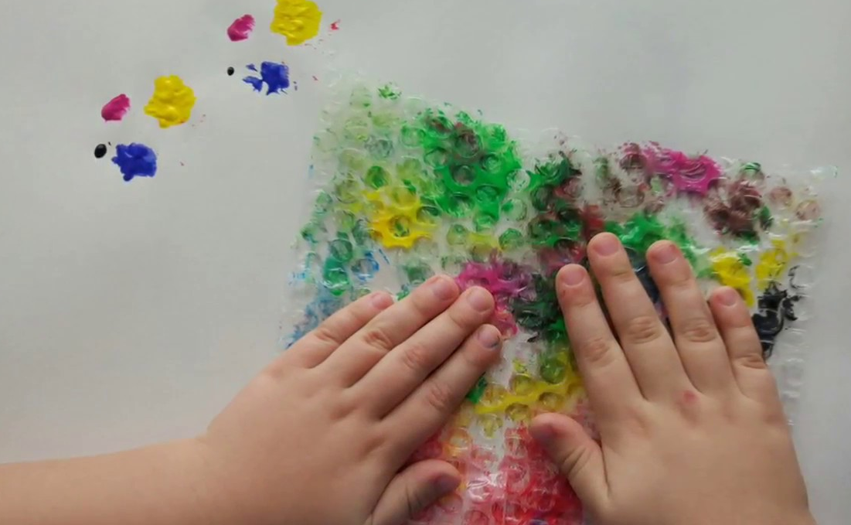
Рисование с помощью пупырчатой пленки

Slide 24
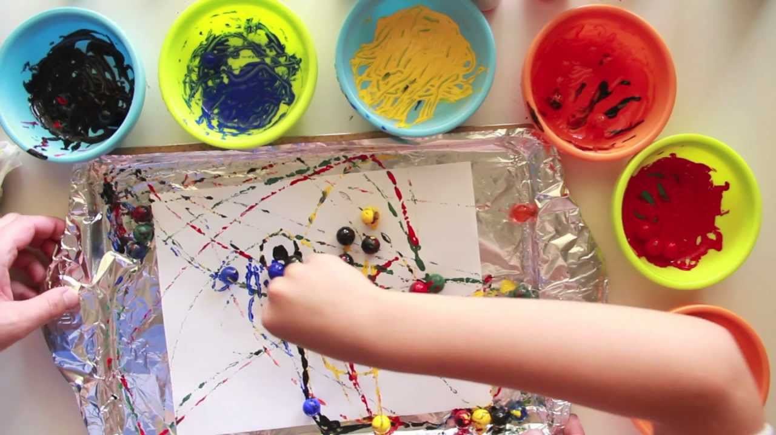
Рисование с помощью шариков ORBEEZ

Slide 25
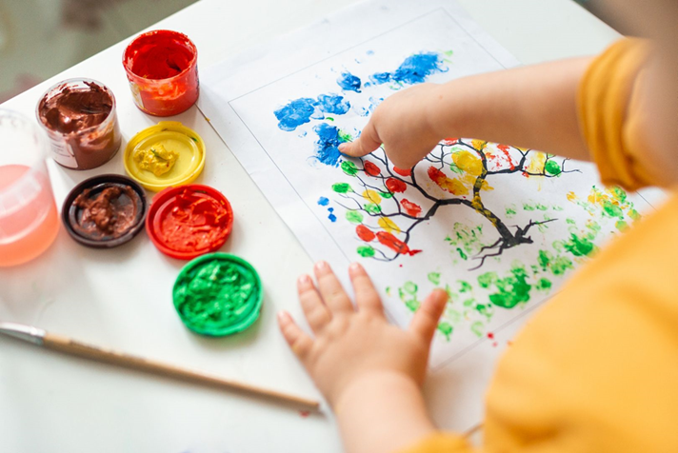
«Пальцы – это продолжение ума».
Целенаправленная систематическая поэтапная деятельность позволяет улучшить показатели по развитию речи. Поэтому, в дальнейшем планируем продолжать работу над этой темой, так как вижу её актуальность и положительный результат в развитие речи детей.

